Slide 1
Spravme spolu zo Slovenska lepšie miesto pre život
INTERAKTÍVNA štúdia
Michal Piško Nový Smokovec, November 2019
Róbert Pakan
Jana Remešová

Slide 2
Priebeh ŠTÚDIE
Predstavenie aktivity
Rozdelenie do skupín
Práca v skupinách
(video, status)
Predstavenie PROGRAMU S OTÁZKAMI
Výsledky a zhrnutie
Hlasovanie
5 min
5 MIN
20 min
20 min
5 MIN
DODATOČNE

Slide 3
lepšie Slovensko?
Predstavte si, že ste poslancami parlamentu, ktorí môžu v obmedzenej miere upraviť štátny rozpočet predložený vládou
V diskusii je 12 opatrení na zlepšenie života na Slovenku, ktoré si však vyžadujú výdavky (označené známkami od 1 po 3 podľa ich finančnej náročnosti: 1 – menšia náročnosť; 2 – stredná náročnosť; 3 – väčšia náročnosť)
Na ich presadenie ale potrebujete zaviesť aj opatrenia (rovnako ich je k dispozícii 12), ktoré do rozpočtu prinesú príjmy, resp. úspory v rovnakej výške, ako Vami presadené výdavky. To znamená, že súčet známok Vami prijatých výdavkov musí byť rovnaký ako súčet známok Vami prijatých príjmov/úspor
Počet opatrení nie je limitovaný (k dispozícii máte 12 príjmových a 12 výdavkových opatrení), podmienkou je iba zhodný súčet známok na príjmovej aj výdavkovej strane rozpočtu
Ako bude Váš rozpočet vyzerať?

Slide 4
lepšie Slovensko?
Rozdelenie do štyroch skupín
Každá skupina si zvolí meno
svojej politickej strany (a zapíše ho na flipchart)
Každá strana si vyberie jedného spravodajcu
Členovia strany diskutujú a zapisujú zlepšujúce opatrenia na flipchart (výdavková časť)
Následne diskutujú a zapisujú úsporné opatrenia na flipchart (príjmová časť)
Súčet známok opatrení výdavkovej a príjmovej časti musí byť zhodný
Spravodajca každej skupiny predstaví pred novinármi dohodnuté opatrenia

Slide 5
Ako na populizmus
Politici často sľubujú viac, ako môžu splniť (Ide im o veľa)
Sú sľuby politikov reálne? Dajú sa prakticky uskutočniť?
(Napríklad zbavíme Slovensko korupcie - ???)
Aké sú náklady na opatrenie? Ide o reálnu mieru zaťaženia?
(Obnovenie zbrojárske výroby a neutralita SR – odhad. náklady 7 mld. eur (štátny rozpočet 15,5 mld. eur)
Ponúkajú politici aj konkrétne riešenie ako výdavky vykryť?
(Zrušiť poplatok do NATO + 9 mil. eur – 0,05% štátneho rozpočtu)
Nemôže opatrenie vyvolať neželané vedľajšie účinky?
(Zvýšenie daní pre podniky – úbytok pracovných miest, daňová optimalizácia...)
Je opatrenie efektívne a spravodlivé (adresné)?
(Vlaky zadarmo využijú ľudia mimo železničných tratí obmedzene)
Neskrýva sa za opatrením skrytý záujem subjektov blízkych politikom?
(napr. zníženie DPH na produkt dodávaný prevažne jedným hráčom)
Spätný odpočet – splnili politici svoje sľuby?
(Ponúkli prípadne hodnoverné dôvody prečo nie?

Slide 6
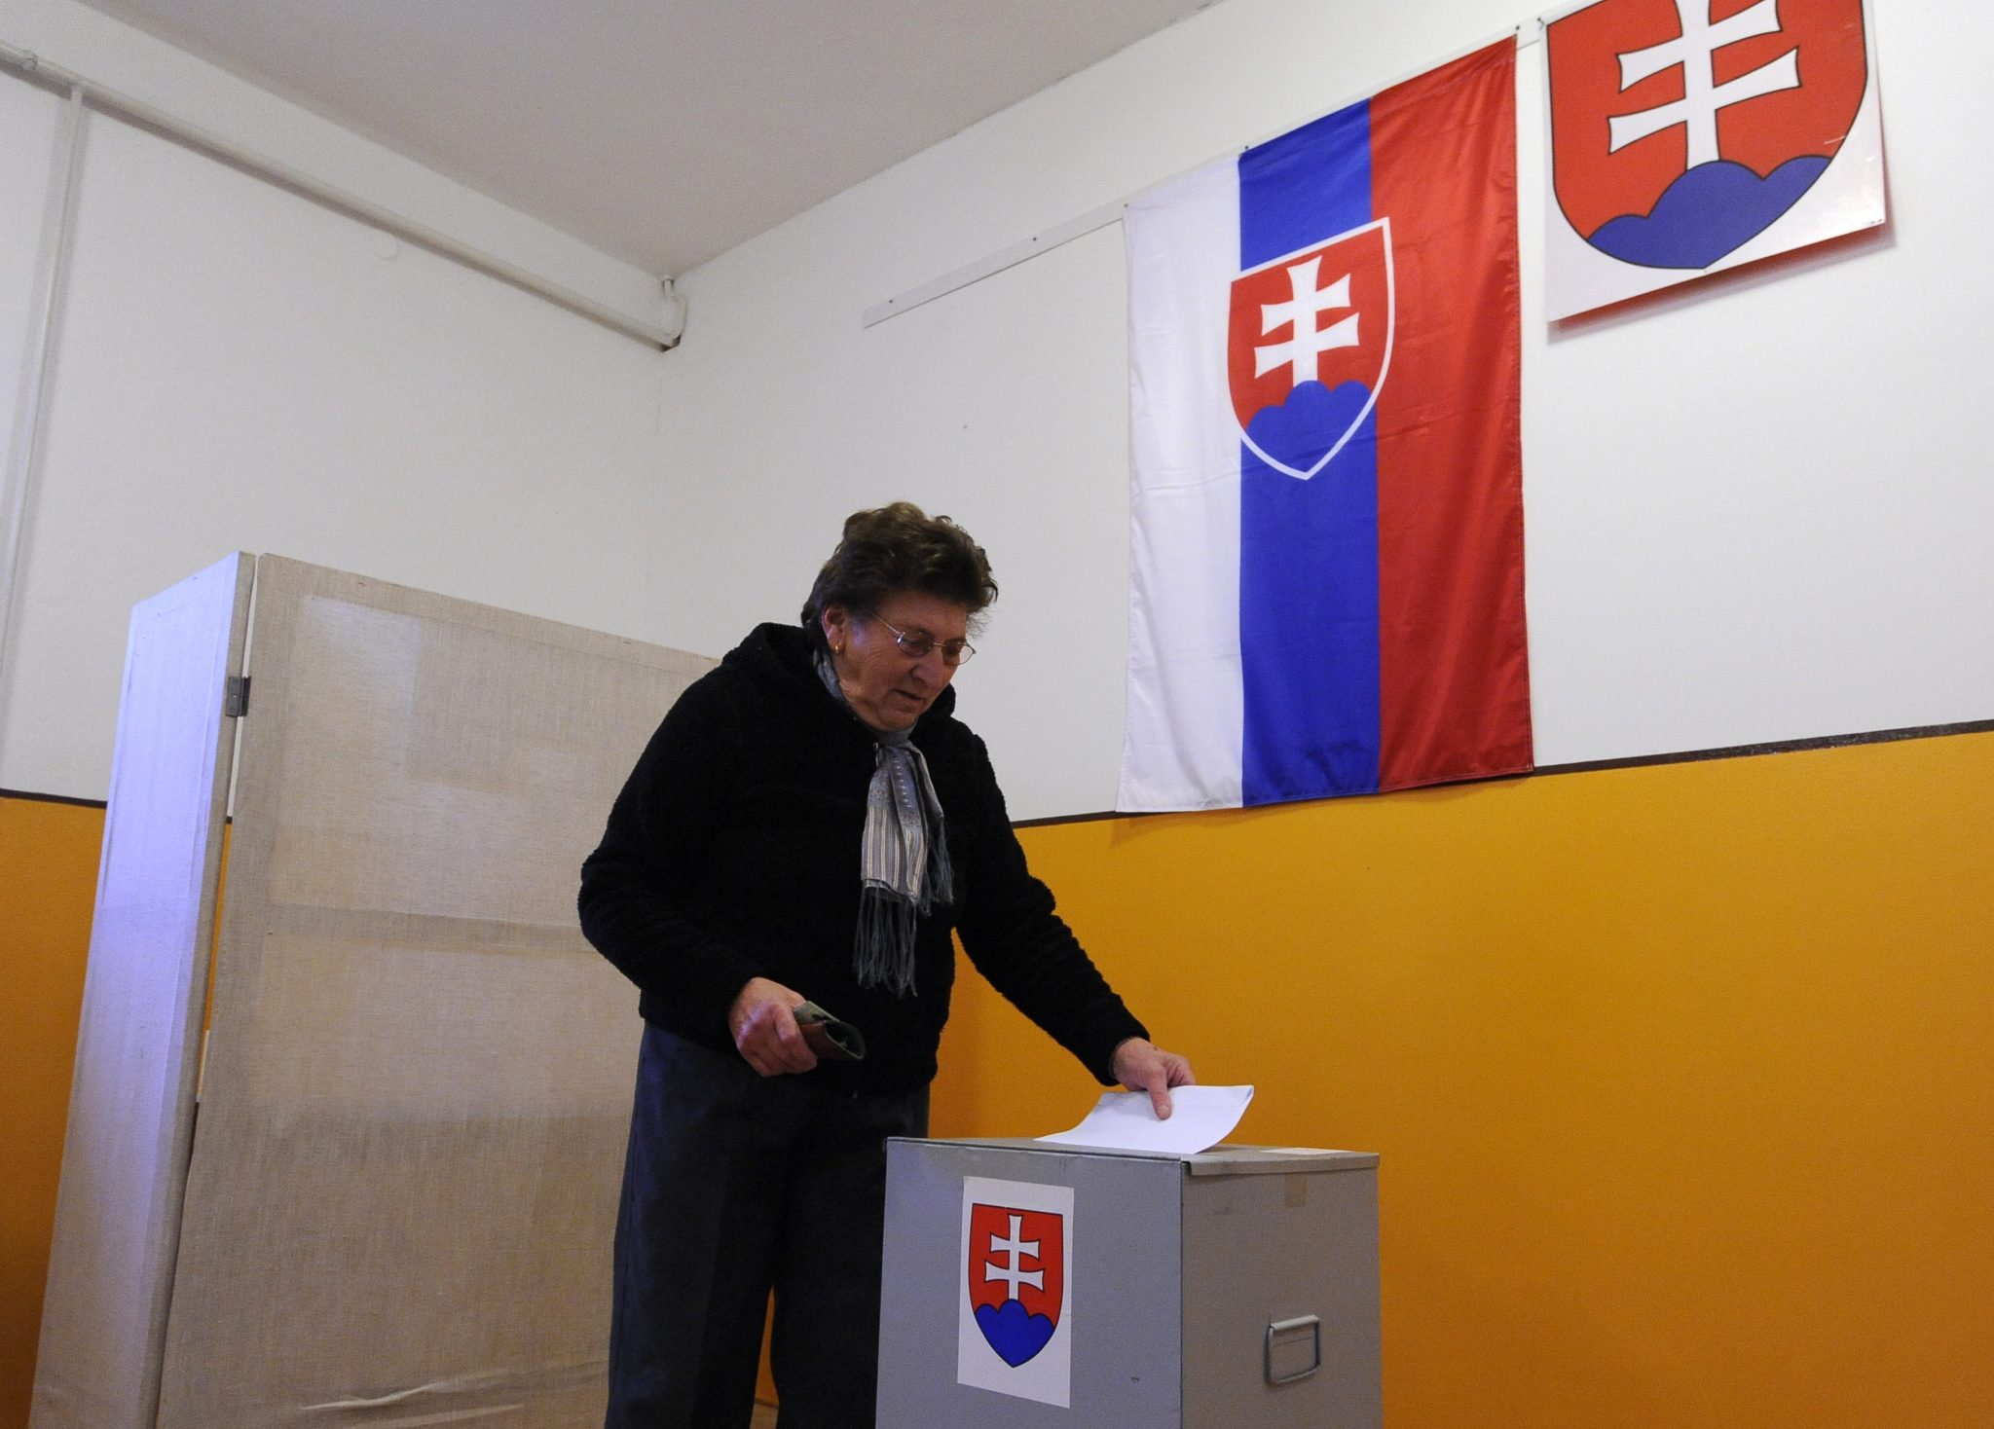
Kto PRESVEDČÍ VOLIČOV?

Slide 7
Ďakujeme za účasť i pozornosť
www.transparency.sk
© 2019 Transparency International Slovensko. All rights reserved.

